Slide 1
语文园地 六

Slide 2

读一读，找规律。
bó guǎn lǎn yù
博物馆 展览馆 科技馆 体育馆
研究所 派出所 哨所 诊所
yán jiū shào zhěn
我们可以用加减识字或猜谜识字的方法来认识这些字。暗示我们在生活中可以随时随地的识字。
读一读这些词语，看看有什么特点？

Slide 3
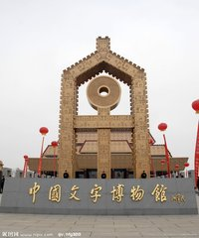

离开词语，你还认识这些字宝宝吗？
bó
识字巧方法
博物馆
博
师父人不在十个学生来
博士

Slide 4
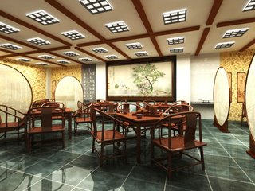
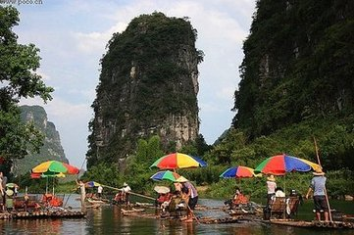
guǎn
识字巧方法
茶馆
馆
一半管（官）饭（饣）
饭馆
lǎn
识字巧方法
游览
览
临别双方
得一晤
展览

Slide 5

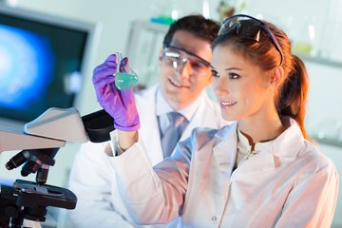
yù
识字巧方法
体育
育
云在月
亮上
育人
yán
识字巧方法
研究
研
岩下蜻蜓比翼飞
研讨

Slide 6
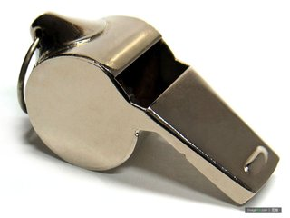
jiū
识字巧方法
研究
究
窗前一弯
新月
考究
shào
口哨
识字巧方法
哨
一方明月
照当头
哨所

Slide 7
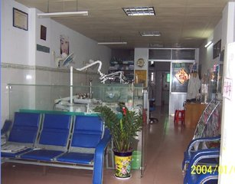
zhěn
识字巧方法
诊所
诊
三人发言
诊治

Slide 8
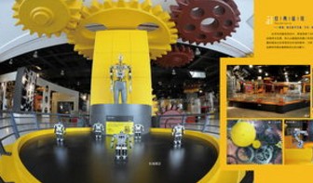
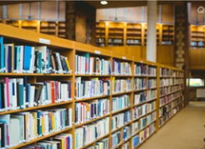
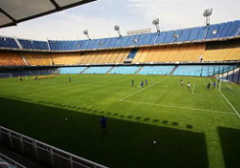

练一练，学运用。
读一读，连一连。
医院 体育馆 科技馆 图书馆

Slide 9


我拓展，我积累。
我所知道的其他场所的名称还有：图书馆、纪念馆、水族馆、供电所、律师事务所、税务所、托儿所等。
小朋友，你还知道哪些其他场所的名称？

Slide 10


下面这些字你能写对吗？
第一行这几个字书写时不要多写或少写笔画，“含”的上面是“今”不要写成“令”。 “迎”被包围的部分是“卬”，不要多写一点。 “留”的左上角是不要少写一点。
含
迎
留
荡
满
敬
小朋友，你能写对吗？
第二行的三个字第一个字是上下结构，第二、三个字是左右结构，要弄清字是上下结构还是左右结构，不要写混了。

Slide 11
练一练，学运用。
给下面的形近字组词。
今（ ） 乌（ ） 乱（ ） 户（ ）
令（ ） 鸟（ ） 刮（ ） 尸（ ）
今天 乌鸦 乱画 户口
口令 小鸟 刮风 尸体

Slide 12
我拓展，我积累。
我知道这样易多写或少写笔画的字还有：
底 值 真 候 具 烧 步 然 冒
我知道这样结构易错的字还有：药 愿 莲
小朋友，你还知道哪些易写错的字呢？

Slide 13
猜猜加点词语的意思，和同学交流理解词语的方法。
下课铃一响，原本安静的校园一下子喧闹起来。
他并没有说明，只是用眼神暗示我。
这件事情你可得保密，不能泄露半点儿消息。
. .
. .
. .
理解词语的方法：结合上下文理解、査字典词典理解、结合生活实际理解、看图理解、找近义词理解。
小朋友，你知道加点词语的意思吗？
要猜测词语的意思，我们可以结合上下文，猜一猜词义，然后通过查字典、词典等工具书来理解。

Slide 14
参考答案：
喧闹：喧哗吵闹。
暗示：不明说，而用含蓄的话或动作使人领会。
泄露：让人知道了不该知道的事。

Slide 15
练一练，学运用。
运用找近义词的方法，猜猜下面句子中加点词语的意思。
（1）这条街道白天很热闹，晚上却很寂静。（ ）
（2）谦虚使人进步，骄傲使人落后。（ ）
热闹
. .
进步
. .

Slide 16

为什么星星会眨眼睛？
为什么雨后天上挂着彩虹？
树叶的形状为什么是各种各样的？
花为什么是五颜六色的？
下雨前蜘蛛逃到哪儿去了？
是谁告诉蝉要下雨了？
石头上怎么会有贝壳呢？
雨点儿还会有脚印吗？
……
大自然真是奇妙哇！你的心中是不是也藏着很多“为什么”？把他们写下来吧！
可以把问题做成卡片，问问小伙伴知不知道答案。
本次写话要求写出自己对大自然藏着的“问号”，把他们写下来，问小伙伴们知不知道答案。
小朋友，本次写话的要求是什么？

Slide 17
思路导航:
这次习作的内容是写出自己对大自然的一些疑问。
本次写话具体应该怎样去写呢？
我们要先观察自然，并提出问题。在观察、提出问题的同时养成记录的好习惯。

Slide 18


方法引路:
1.自读例文，感受提问的不同方式，可以圈画出句子中“为什么、哪儿、谁、怎么”等疑问词，也可以比较疑问句在句子中位置。
3.练习说话。在小组内交流字对日常生活或自然现象产生的疑问，互相补充，启发。
2.针对自己搜集的图片或资料内容，把自己的问题说清楚，用上不同的疑问词。
4.练习写话，写完后互评，看谁的问题有趣。再修改自己写的句子。
5.把问题做出卡片，互相问一问，交流。
本次写话应该注意哪些问题呢？

Slide 19
佳作有约:
在秋天或冬天，为什么有些树会落叶？为什么有些树不会落叶？
苍蝇冬天到哪里去了?
马睡觉为什么不是躺着，而是站着的？
花朵的颜色为什么是五颜六色的?
太阳为什么从东方升起，从西方落下？

Slide 20
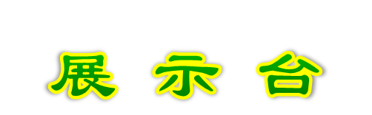
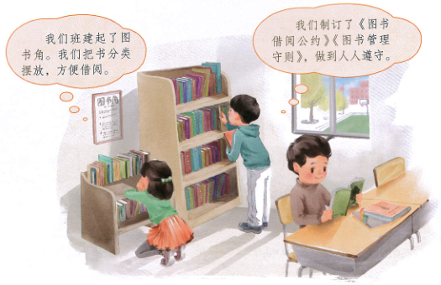
小朋友，在执行《图书借阅公约》时应该注意什么？
在执行《图书借阅公约》过程中，留心观察班级图书管理和借阅情况，并进行交流。

Slide 21



我交流，我积累。
我是班级的图书管理员，我首先把同学们拿来的图书分类把书目写下来贴在墙上，让同学们能清楚地知道图书角有哪些图书。 每天我都会把图书角的图书分类整理整齐，同学们来节约时我能很快找到。
我会遵守图书角的借阅制度，借来的图书，我会给它包上书皮，避免弄脏、弄破。
读完书后，我经常和同学们分享我的阅读成果，在学习小组内进行阅读比赛，大家的阅读兴趣可浓了！

Slide 22

悯农（其一）
[唐]李绅
春种一粒粟，秋收万颗子。
四海无闲田，农夫犹饿死。
了解诗意：春天播种下一粒种子，到了秋天就可以收获很多的粮食。天下没有一块不被耕作的田，可仍然有种田的农夫饿死

Slide 23
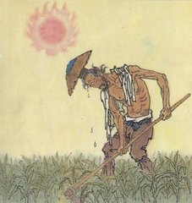
延展阅读:
《悯农》 其二
锄禾日当午，汗滴禾下土。
谁知盘中餐，粒粒皆辛苦。

Slide 24



最大的“书”
自读提示
请同学们自由朗读短文，努力读准字音、读通句子。

Slide 25
小朋友们，读了短文，你知道《最大的“书”》讲了什么？你从中了解了哪些知识？
本文讲述了川川与一位勘探员的对话，说明了岩石这本书能记录地质的变化过程，能根据岩石来探测矿藏，激发了人们热爱科学、探索自然的兴趣。

Slide 26
我的阅读卡
阅读时间 |  | 阅读用时 | （ ）分钟
我的提问 | 1.文中写岩石“书”的哪些内容？ |  | 2.岩石书是怎么形成的？有什么作用？
我的解答
形成：在很久很久以前，这里是一片长满树木的陆地。后来，陆地沉下去，就变成了大海。又过了很多很多万年，海底慢慢上升，这里又变成了高山。
作用：它能告诉我们，那里埋着煤炭，那里埋着铁矿......把着本‘书’读懂，就能为祖国找到更多的宝藏。
文中写了岩石书的上的很多字和图画，还介绍了岩石书的形成和作用。

Slide 28
走近中华传统文化
大自然的秘密

Slide 29
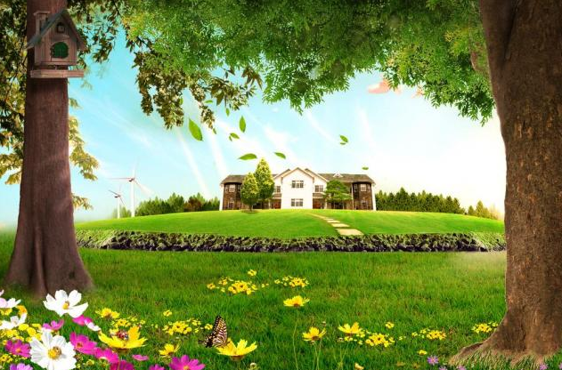

Slide 30
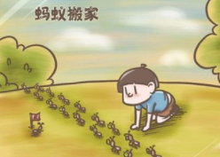
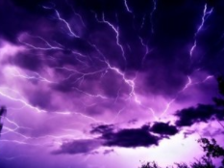

走进话题
大自然中有很多的秘密。

Slide 31

诵读，谈感受：
阳春布德泽，万物生光辉 。——汉·乐府古辞《长歌行》
不知细叶谁裁出，二月春风似剪刀。——唐·贺知章《咏柳》
天街小雨润如酥，草色遥看近却无。——唐·韩愈《早春呈水部张十八员外》
竹外桃花三两枝，春江水暖鸭先知。——宋·苏轼《惠崇春江晚景二首》
等闲识得东风面，万紫千红总是春。——宋·朱熹《春日》
描写自然景物的诗句

Slide 32
走进大自然

Slide 33
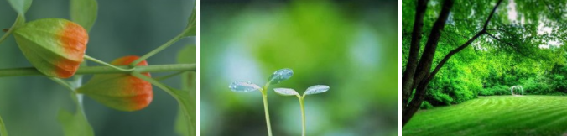


Slide 34
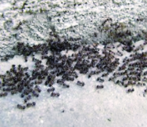
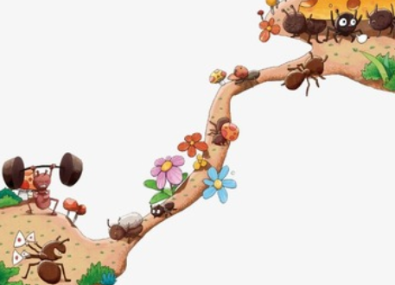
寻找大自然的秘密
快搬家呀，要下雨了。
我国古人就懂得去探索大自然的秘密
谚语：蚂蚁移窝，天井成河

Slide 35
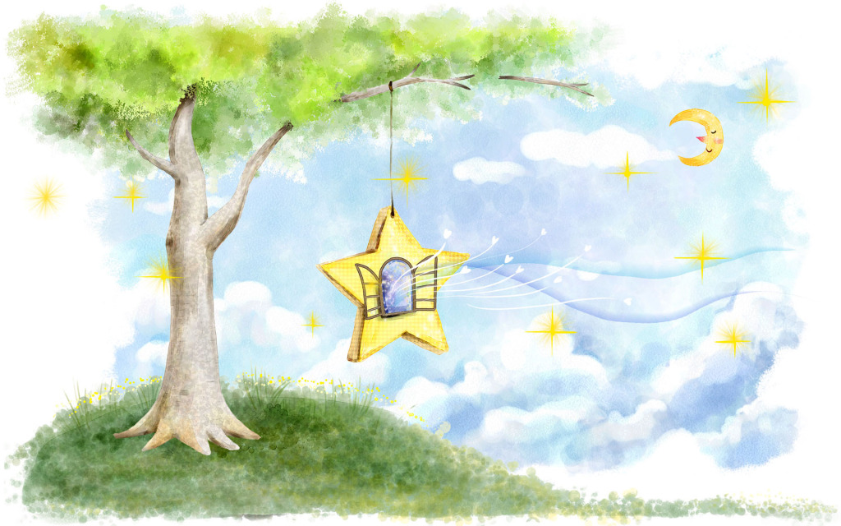
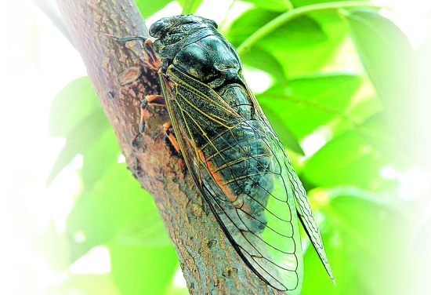
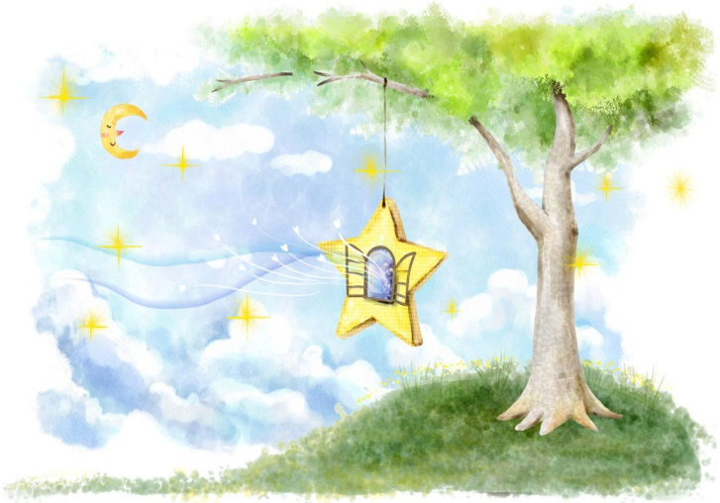

寻找大自然的秘密
我国古人就懂得去探索大自然的秘密
谚语：雨中知了叫，晴天马上到。

Slide 36


寻找大自然的秘密
我国古人就懂得去探索大自然的秘密
谚语：落叶知秋
指见到落地的黄叶，知道已经是秋天快到了。

Slide 37
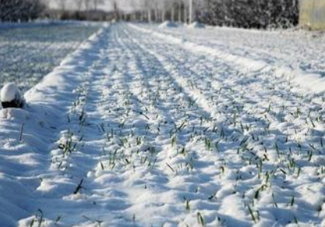
寻找大自然的秘密
我国古人就懂得去探索大自然的秘密
瑞雪兆丰年呀！
谚语：今冬麦盖三层被，来年枕着馒头睡。

Slide 38
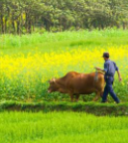
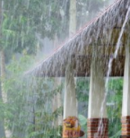
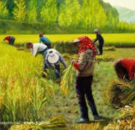
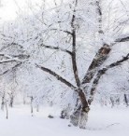
寻找大自然的秘密
春耕
夏雨
秋收
冬雪
大自然中的秘密实在是太多了！

Slide 39
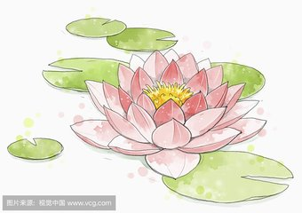

寻找大自然的秘密（课文回顾）
晓出净慈寺送林子方
宋·杨万里
毕竟西湖六月中,
风光不与四时同。
接天莲叶无穷碧,
映日荷花别样红。
《绝句》
唐·杜甫
两个黄鹂鸣翠柳,
一行白鹭上青天。
窗含西岭千秋雪,
门泊东吴万里船。

Slide 40
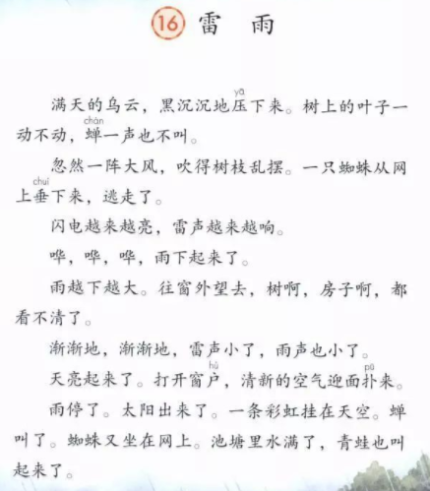
寻找大自然的秘密（课文回顾）
雷雨到来时候的景象：
雨前：黑云 无风
起风 动物
闪电 雷声
雨时：树 房子 看不清
雨后：彩虹 动物

Slide 41
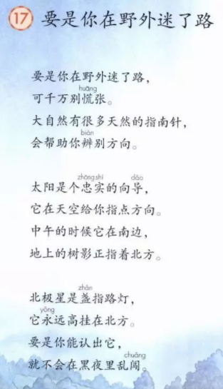
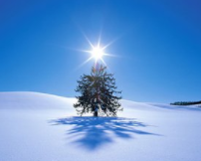
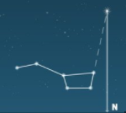
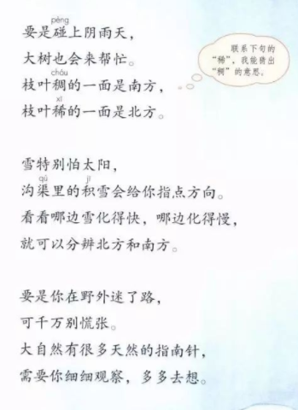
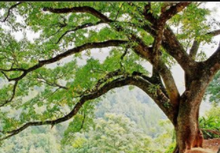
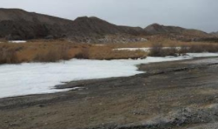
寻找大自然的秘密（课文回顾）

Slide 42
中华传统文化之（谚语）
1.十雾九晴天。
2.春雾晴，夏雾雨，秋雾蒙蒙有点水。
3.早晚冷，中午热，下雨半个月。
4.朝有棉絮云 下午雷雨鸣
5.南风怕日落，北风怕天明。
6.天气变坏：水沟臭臭的、海水起大浪（起风）。
7.早刮东风不雨，涝刮西风不晴
8.将下雨：春看海口，冬看山头。
9.燕子低飞 天将雨
10.鸡早（进笼）睛，鸭早（进笼）雨。

Slide 43
中华传统文化之（节气）
节气指二十四时节和气候，是中国古代订立的一种用来指导农事的补充历法，是中华民族劳动人民长期经验的积累和智慧的结晶。由于中国古代是一个农业社会，农业需要严格了解太阳运行情况，农事完全根据太阳进行，所以在历法中又加入单独反映太阳运行周期的“二十四节气”，用作确定闰月的标准。中国古代的二十四节气以指导农事为本。中国农历是一种阴阳合历，即根据太阳也根据月亮的运行制定的，因此加入二十四节气能较好的反映出太阳运行的周期。

Slide 44

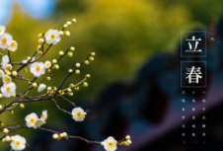
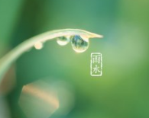

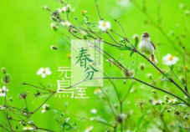
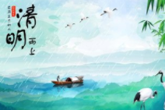
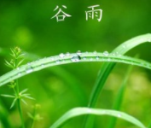
部分节气示例：
立春
雨水
惊蛰
春分
清明
谷雨

Slide 45

积累（有关春天的成语）
做好积累哟~
春暖花开 风花雪月 出水芙蓉 春华秋实 花团锦簇 柳暗花明
草长莺飞 姹紫嫣红 万紫千红 花枝招展 雨后春笋 春寒料峭
繁花似锦 春色满园 鸟语花香 春意盎然 百花齐放 春花秋月
绿肥红瘦 寸草春晖 莺歌燕舞 枯木逢春 含苞待放 春和景明
春风得意 暗香疏影 秋收冬藏 纷纷扬扬 春意阑珊 春回大地

Slide 46
一起探寻大自然的秘密

Slide 47

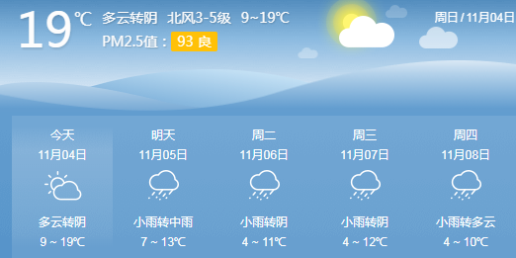
天气预报

Slide 48
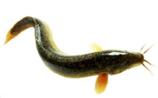
我们把一只泥鳅，养在装有泥沙和石块的玻璃水缸里，
然后在来观察它的活动状态。泥鳅依靠水中少量的氧气
便可生活，当大气压力高，有较多的氧气溶解于水中，于是它会安静地潜伏在水底，活动减少，这预告着天气晴朗。相反的，气压低时，溶氧量减少，它只好浮出水面吸取氧气，有时甚至还会跳出水面，显得非常躁动，这就是即将下雨的前兆。

Slide 49
鸟吃草籽也吃虫子，这就是食物链。
有趣的实验
在某牧场，科研人员为了防止鸟吃草籽，有人把人工种草的试验区用网子罩起来。过一段时间发现，草的叶子几乎被虫子吃光了，而未加罩网的天然草原，牧草却生长良好。你知道这是什么原因吗？这个实例说明了什么道理？
保护自然，正确的认识自然规律。

Slide 50
大自然的秘密无穷无尽

Slide 51
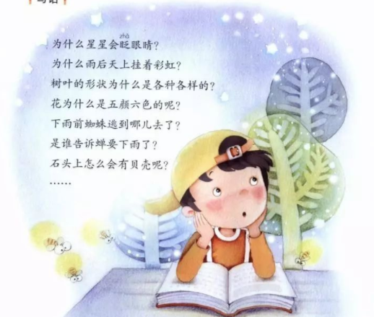
你还发现了哪些秘密？一起来交流下吧。

Slide 52
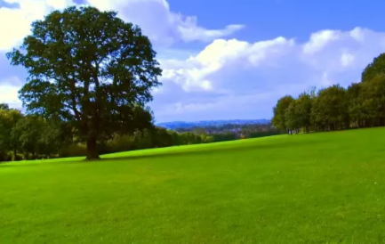
大自然的秘密无穷无尽，
我们一起去走向自然吧。

